Slide 1
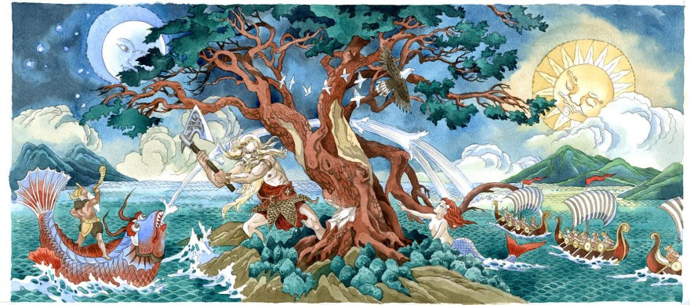
kalevalan
hahmogalleria

Slide 2
Koko tarina tutuksi
Lue kalevalan lyhennelmä oppikirjasta ja selvitä ryhmäsi hahmosta seuraavat asiat:
  Millainen hän on?
  Missä hän mahdollisesti asuu?
  Ketkä ovat hänen sukulaisiaan?
  Mitä hänelle tapahtuu?
  Kuka voisi olla hänen nykyvastineensa (julkisuuden henkilö tms.)? Etsikää kuva.

Slide 3
henkilöt
Väinämöinen
Joukahainen
Lemminkäinen
Kullervo
Seppo ilmarinen
Louhi, pohjolan emäntä
Kyllikki
Lemminkäisen äiti
Marjatta
aino

Slide 4
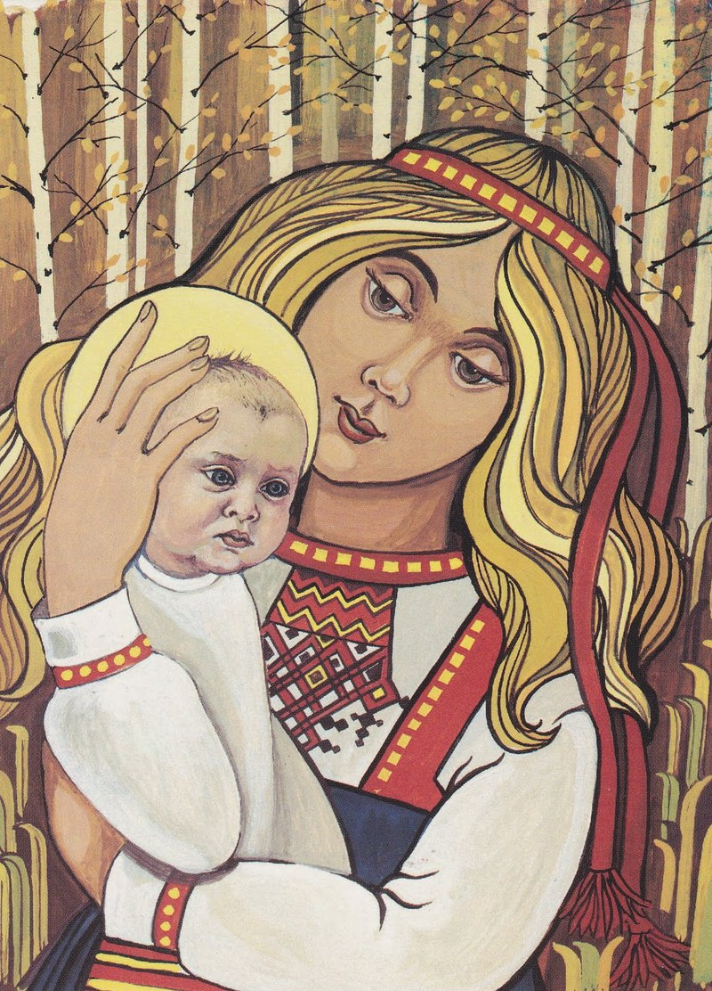
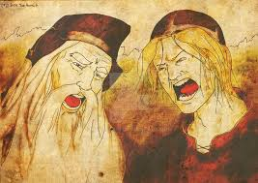
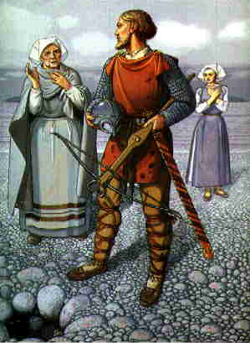
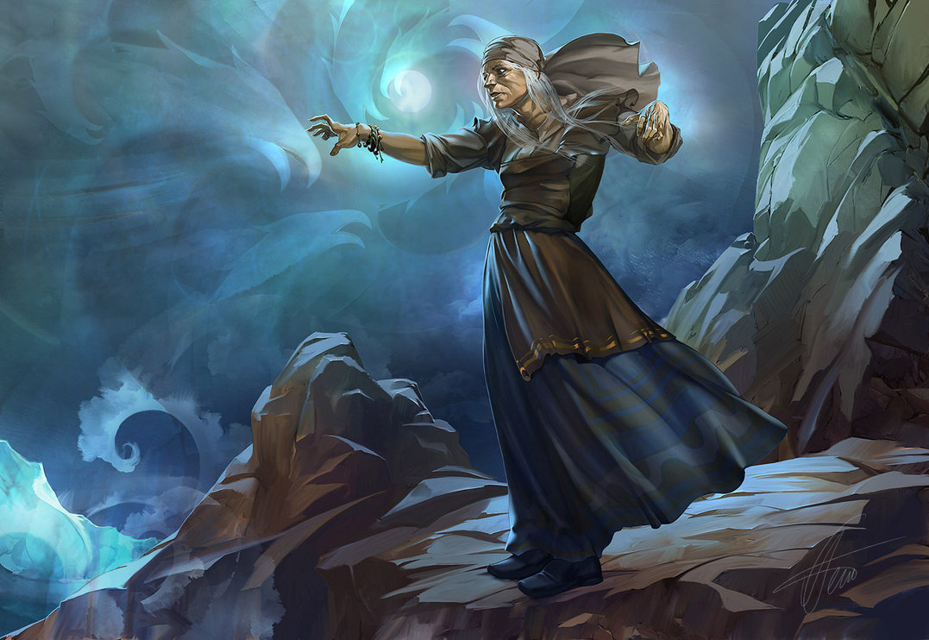
Kuva ja henkilökuvaus
Liittäkää kuvaukseen kuva hahmon nykyvastineesta ja kirjoittakaa viereen henkilökuvaus.

